Slide 1

Игровая деятельность в период адаптации
Автор презентации:
Баева Татьяна Игоревна
Воспитатель II мл. группы №1
МДОУ «Детский сад№95»
г. Ярославль
2019г.

Slide 2


«Игра – это огромное светлое окно, через которое в духовный мир ребенка вливается живительный поток представлений, понятий об окружающем мире. Игра – это искра, зажигающая огонек пытливости и любознательности».
В.А. Сухомлинский

Slide 3

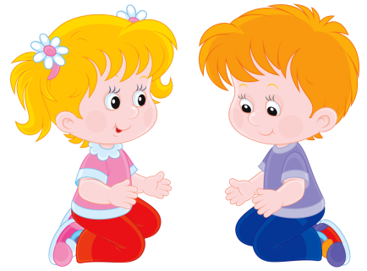
Лучшее средство для преодоления адаптации ребенка к детскому саду является – игра, т.к. именно игра является главным расслабляющим средством в период адаптации для раннего и младшего дошкольного возраста.
Игровую деятельность необходимо направлять на формирование эмоциональных контактов:
«ребенок-взрослый»
«ребенок-ребенок»

Slide 4

В адаптационный период, детям тяжело и одиноко в непривычной для них обстановке, именно игры «в общение» и игры- развлечения помогут скрасить первое время пребывания ребенка в детском саду.

Slide 5
Адаптационные игры могут использоваться в различных режимных моментах:
организованная игровая деятельность
выполнение элементарных КГН
прогулки

Slide 6

Основная задача игр в период адаптации- формирование эмоционального контакта, доверие детей к воспитателю. Ребенок должен увидеть в воспитателе доброго, всегда готового прийти на помощь человека (как мама) и интересного партнера в игре.
Эмоциональное общение возникает на основе совместных действий, которые сопровождаются:
улыбкой
ласковой интонацией
проявление заботы к каждому малышу

Slide 7

Задачи игр в этот период:
Создание положительного эмоционального настроя в группе;
Снижение импульсивности, тревожности, агрессий у детей;

Slide 8
Первые игры должны быть фронтальными. Чтобы ни один ребенок не чувствовал себя обделенным.
Инициатором игр всегда вступает
Одним из главных условий проведения игр является:
Добровольность участия детей
взрослый

Slide 9
Игры в период адаптации можно разделить на две группы:
Коммуникативные игры
Направленные на формирование эмоционального контакта педагога с детьми и детей между собой
Игры на освоение окружающей среды
Направленные на освоение детьми пространства групповой комнаты, знакомств с персоналом д/с, другими воспитанниками
Невербальные
Проявляются в тактильном, зрительном взаимодействии выполнении совместных действий воспитателя с детьми и самих детей
Вербальные

Slide 10

Первые игры в период адаптации - общие хороводы. Они сплачивают детей в группе, дают возможность каждому ребенку побыть в центре внимания, сыграть ведущую роль.
«Карусели»
«Зайка беленький сидит»
«Хоровод»
В них дети действуют одновременно и одинаково.

Slide 11


«Игры – забавы», они снимают скованность детей, нервное напряжение, приносят радость от выполнения простых знакомых игровых движений.
«Мыльные пузыри»
«Догонялки с мишкой»
«Лови – лови!»…

Slide 12
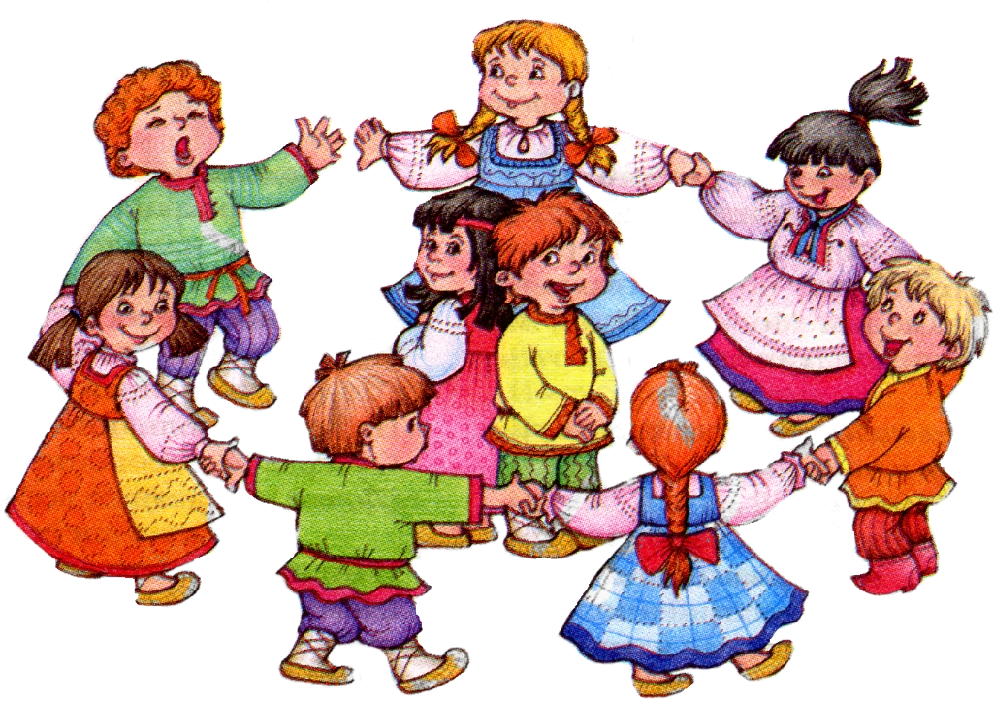
Хороводные игры с выбором партнера –игры для сближения между детьми.
«Гнездышко»
«Водят мыши хоровод»
«Паучок»

Slide 13
Игры – знакомства
Игры (обращения)
«Назови по имени»
Групповые подвижные игры
«Солнышко и дождик»
«Ласковое имя»
«Кого сегодня нет?»
«Отгадаю, кто позвал»
«Курочка и цыплята»

Slide 14
Игры на освоение окружающей среды:
Игры-путешествия
«Поезд»
Игры с предметами
Игра в поручения»
Подвижные ролевые игры
«У медведя во бору»
«Ножки»
«Как пройти»
«Чудесный мешочек»
«Чего не стало?»
«Чьи вещи?»
«Гуси и волк»
«Смелые мышки»

Slide 15
Задание: определить цель игры «Поварята» и к какой группе она относится?
Цель: Формировать чувство сплочённости, умение чувствовать других, сопереживать.
Коммуникативная-невербальная

Slide 16
Литература
1) Кирюхина, Н. В.
Организация и содержание работы по адаптации детей в ДОУ: практ. пособие / Н. В. Кирюхина.— М.: Айрис- пресс, 2005.— 60 с.— (Дошкольное воспитание и разви­тие).
2) Найбауэр А.В.
Создание условий адаптации детей раннего возраста к детскому саду. — М.: ТЦ Сфера, 2013. — 49 с. (Библиотека Вос­питателя) (2).
3) Адаптация без слёз: Учебно-методическое пособие. Ч. 3. Авт.-сот. Т. Э. Токаева, Л. М. Бояршинова, Ф. Г. Дресвянкина. – Пермь: КЦФКиЗ, 2008.
Адаптация детей дошкольного возраста: проблемы А28 и поиск решений. Современные формы работы с детьми и родителями, коммуникативные игры, игры на освоение окружающей среды, совместные игры / авт.-сост. Е. А. Дол­женко [и др.] ; под общ. ред. Е. А. Долженко. - Волгоград : Учитель, 2015 - 46 с
https://ddu-indura.schools.by/pages/igrovaja-dejatelnost-v-period-adaptatsii-v-detskom-sadu

